Slide 1
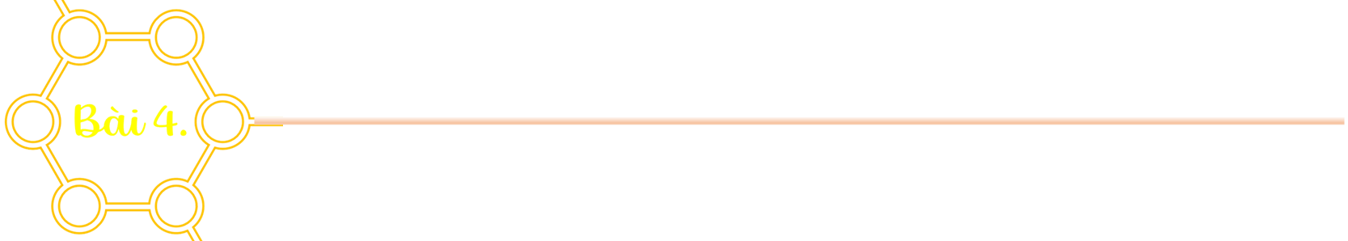
CÁC NGUYÊN TỐ HÓA HỌC VÀ NƯỚC

Slide 2
YÊU CẦU CẦN ĐẠT
- Nêu được khái quát học thuyết tế bào.
Giải thích được tế bào là đơn vị cấu trúc và chức năng của cơ thể sống.
- Liệt kê được một số nguyên tố hoá học chính có trong tế bào (C, H, O, N, S, P).
- Nêu được vai trò của các nguyên tố vi lượng, đa lượng trong tế bào.
- Nêu được vai trò quan trọng của nguyên tố carbon trong tế bào (cấu trúc nguyên tử C có thể liên kết với chính nó và nhiều nhóm chức khác nhau).
- Trình bày được đặc điểm cấu tạo phân tử nước quy định tính chất vật lí, hoá học và sinh học của nước, từ đó quy định vai trò sinh học của nước trong tế bào.

Slide 3

KHỞI ĐỘNG
Kể tên các sinh vật, đồ vật mà em biết?
LUẬT CHƠI
Mỗi thành viên kể 1 đồ vật hoặc 1 sinh vật
Thời gian: 2 phút.
Nguyên tắc: nhanh – không trùng lặp.

Slide 4


KHÁM PHÁ
1665
1674
1838
1839
1855
?
?
?
?
?
Trình tự các sự kiện trong lịch sử phát hiện ra tế bào?
Học thuyết tế bào có nội dung gì?
Tại sao tế bào được xem là đơn vị cấu trúc và chức năng của cơ thể sống?

Slide 5
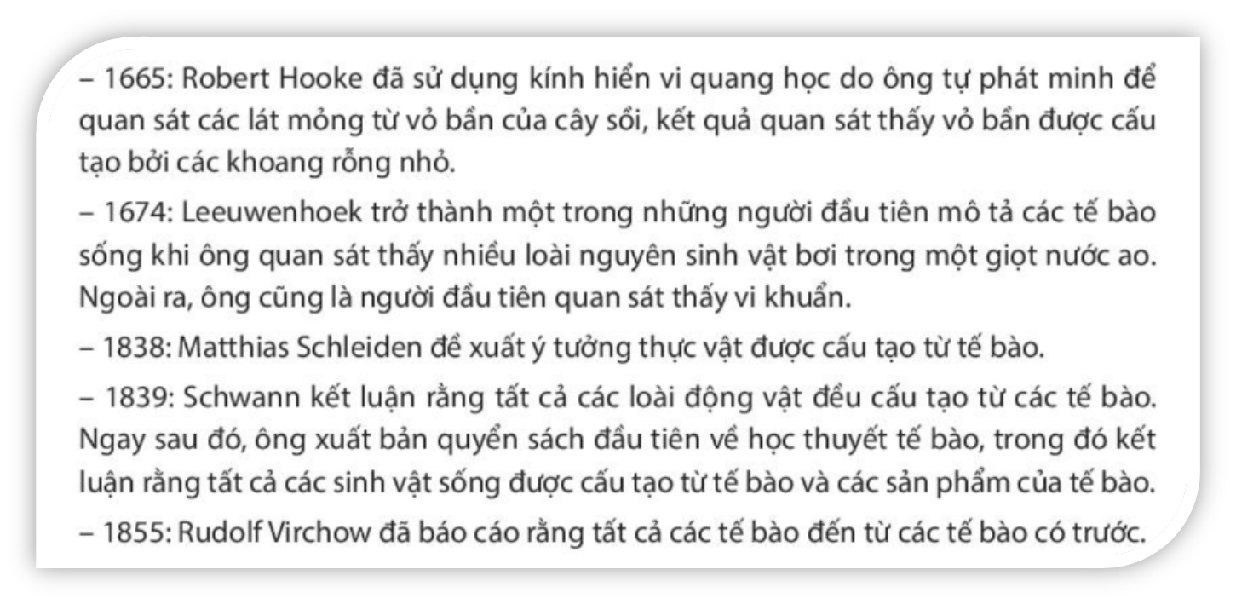
I. KHÁI QUÁT VỀ HỌC THUYẾT TẾ BÀO

Slide 6
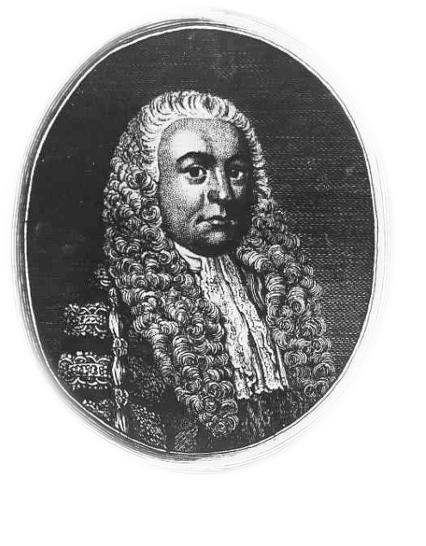
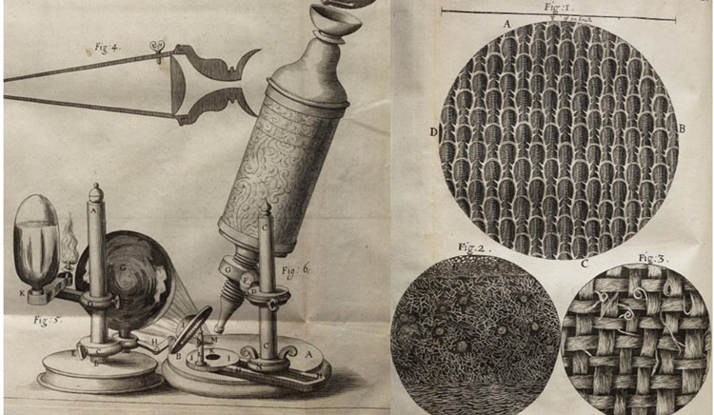
I. KHÁI QUÁT VỀ HỌC THUYẾT TẾ BÀO
HỌC THUYẾT TẾ BÀO
Tất cả mọi sinh vật đều được cấu tạo từ 1 hoặc nhiều tế bào.
Tế bào là đơn vị nhỏ nhất, đơn vị cấu trúc – chức năng cấu tạo nên cơ thể sống.
Tế bào chỉ được sinh ra từ sự phân chia các tế bào có trước.

Slide 7
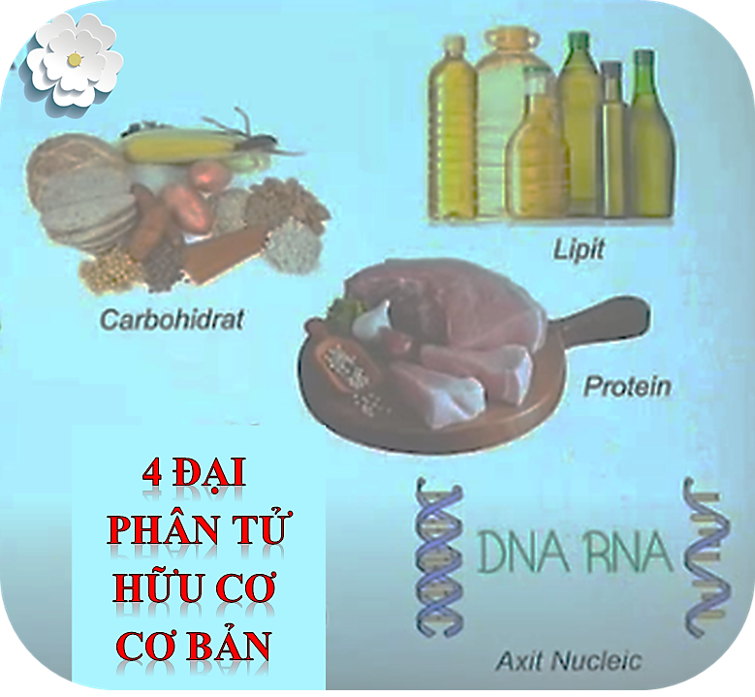
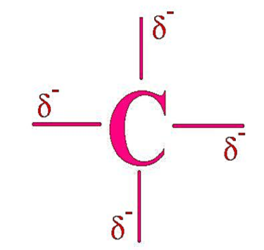
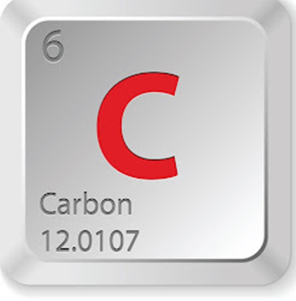
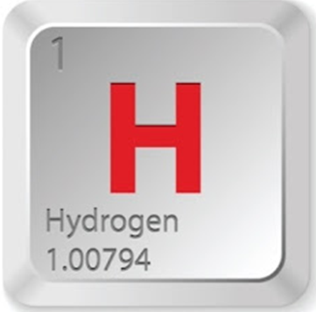
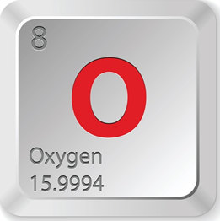
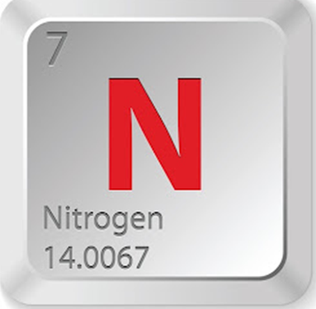
II. Các nguyên tố hóa học trong tế bào
Nguyên tố quan trọng tạo nên sự đa dạng của các đại phân tử hữu cơ
96%
NỀN CHẤT SỐNG
18.5%
9.5%
65.5%
3.3%

Slide 8
II. Các nguyên tố hóa học trong tế bào
Lựa chọn các ý 1,2,3,4,5,6 sau để sắp xếp vào bảng sao cho đúng
 | Nguyên tố đa lượng | Nguyên tố vi lượng
Ví dụ | A | D
Đặc điểm | B | E
Vai trò chính | C | F
2. Thành phần cấu trúc
PHIẾU HỌC TẬP
3. Fe,Cl, Zn, Cu, Mo, Ni
Điều tiết, hoạt hóa enzim
4. Chiếm < 0,01%
Chiếm > 0,01%
6. C,H,O,N,P,K,S,Ca, Mg

Slide 9

Thiếu nguyên tố khoáng nào ở người sẽ thiếu máu?

Slide 10
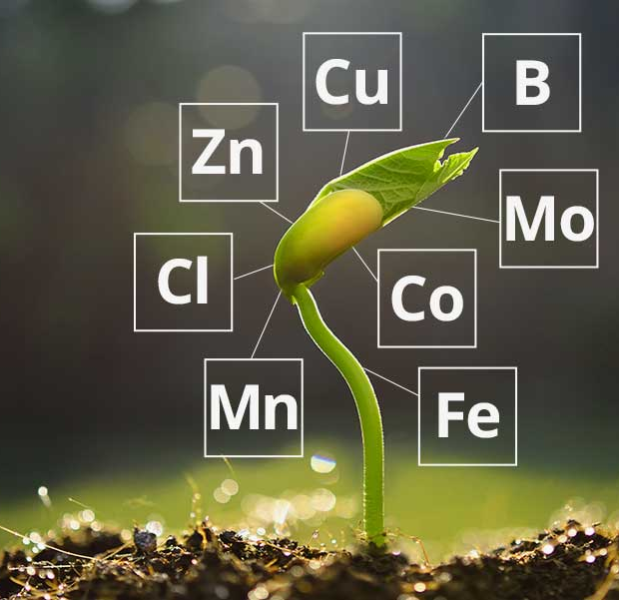
“Các nguyên tố vi lượng có hàm lượng cực nhỏ nhưng
không thể thiếu”
Làm chậm sinh trưởng có thể chết
Nếu thiếu sẽ làm rối loạn hoạt động trao đổi - chuyển hóa
Là thành phần cấu tạo enzim, hoocmon….

Slide 11
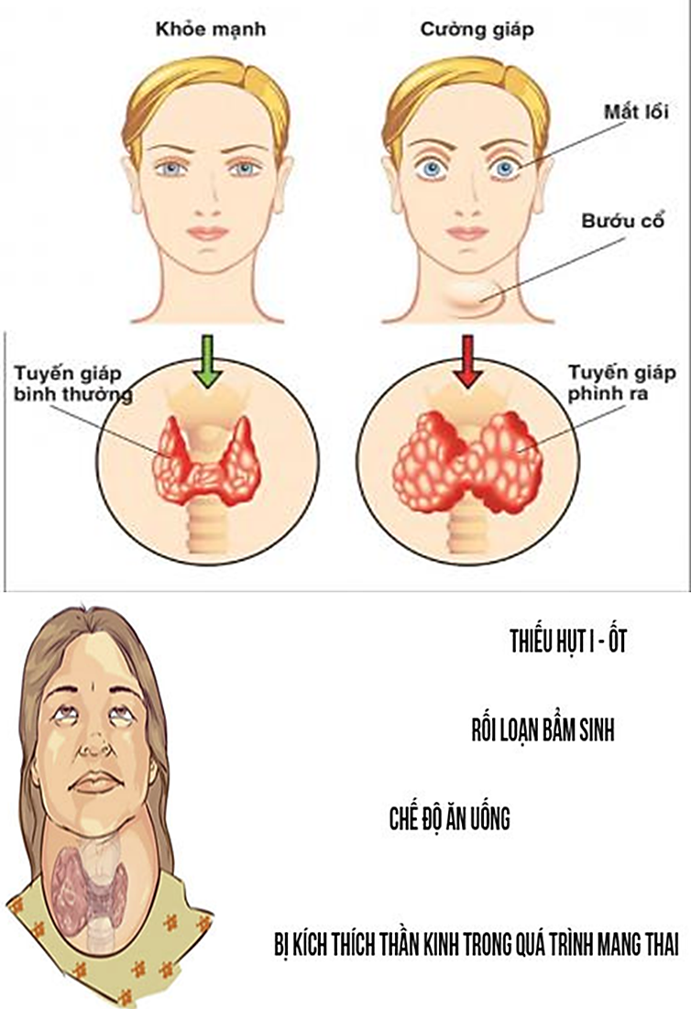
Bệnh do thiếu nguyên tố khoáng I-ốt

Slide 12
LUYỆN TẬP
Tại sao các nhà dinh dưỡng học đưa ra lời khuyên rằng: “Nên thường xuyên thay đổi món ăn giữa các bữa ăn và trong một bữa nên ăn nhiều món"?

Slide 13
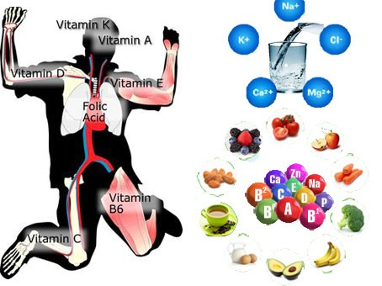
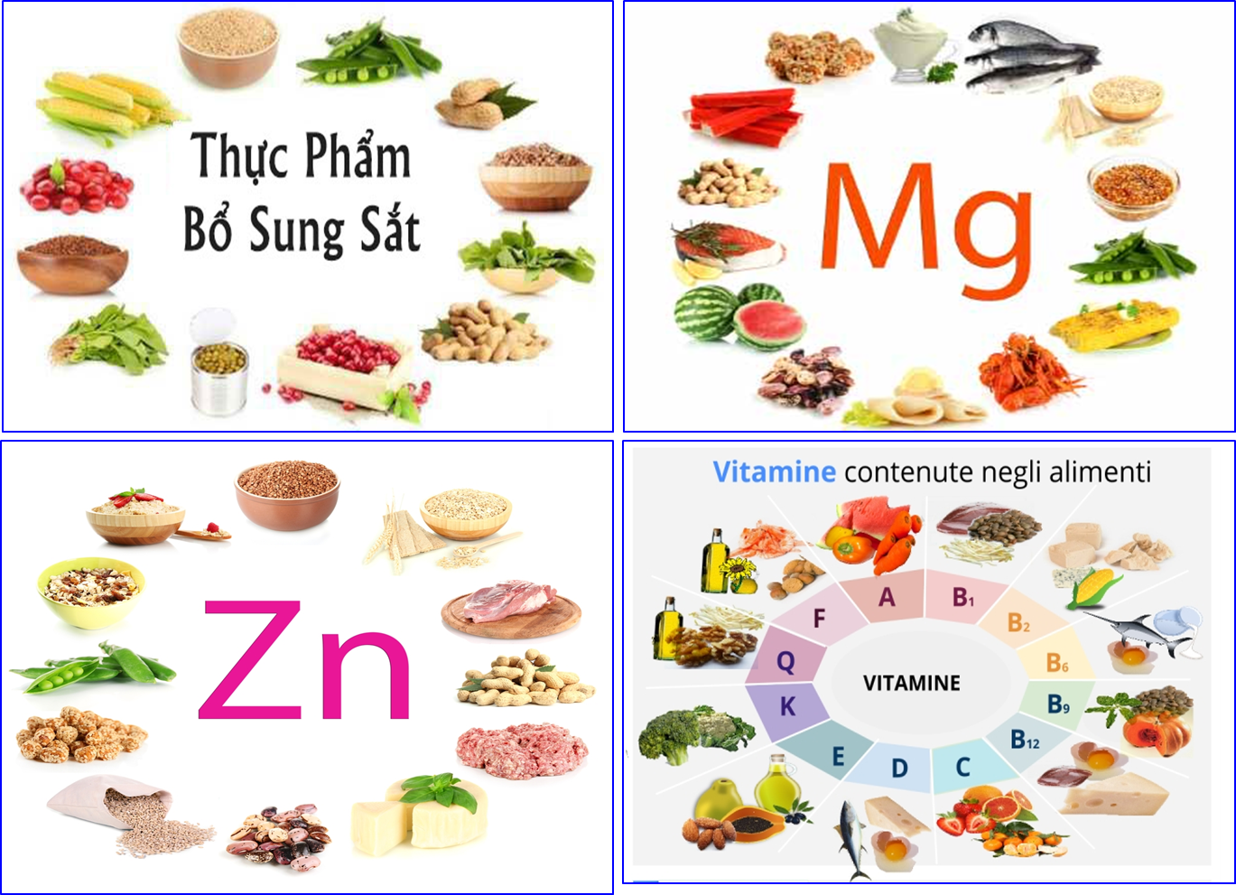
Cần ăn đa dạng các loại thực phẩm

Slide 14
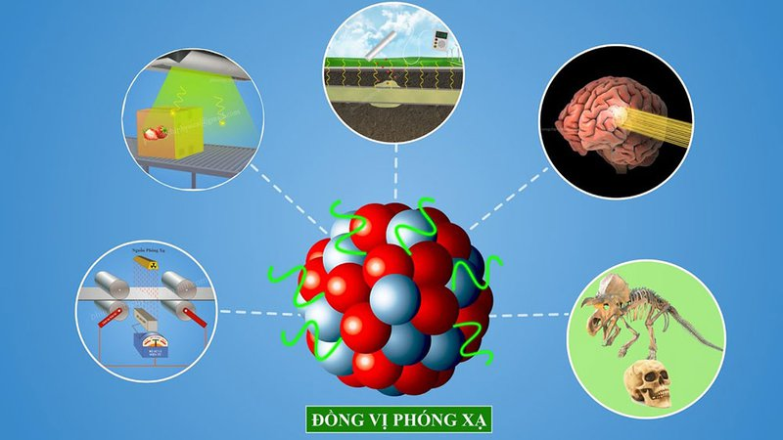
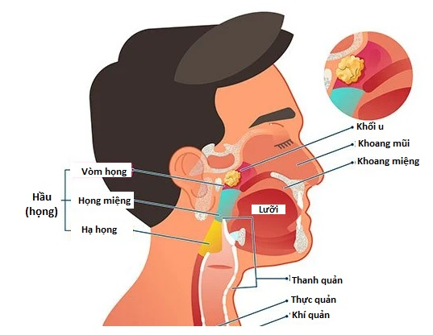
EM CÓ BIẾT

Slide 15
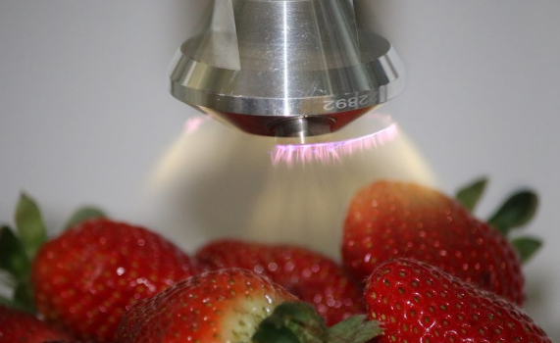


MỞ RỘNG
Thực phẩm đã chiếu phóng xạ liệu có an toàn???
Biểu tượng chiếu xạ

Slide 16
Một số tính chất lÍ – hóa của nước
Sự liên kết ion: H₂O + H⁺ → H₃O⁺ → Giúp cho rễ có khả năng hút nước bằng điện thẩm
Điểm sôi và băng điểm
Tỷ trọng của nước: Tỷ trọng của nước cực đại ở 4⁰C (1 cm² = 1g), khi đóng băng, tỷ trọng của nước giảm 11%, khi tăng nhiệt độ của nước lên 100⁰C tỷ trọng của nước giảm 4%.
Nhiệt độ nóng chảy và bay hơi
Nhiệt độ cần cung cấp để băng tan khá cao 335 J/gam.
Nhiệt độ hóa hơi của nước cũng rất cao khoảng 2,3 KJ/gam (230 Kcal/gam). Vì vậy, nước bay hơi qua lá mới có khả năng ổn định nhiệt độ của cơ thể.

Slide 17
III. NƯỚC VÀ VAI TRÒ CỦA NƯỚC ĐỐI VỚI SỰ SỐNG
Là môi trường liên kết, thống nhất các bộ phận của cơ thể ….
Nước là dung môi quan trọng nhất, là môi trường quan trọng nhất đối với các phản ứng sinh hóa trong tế bào và cơ thể;
Nước tham gia vào trật tự, cấu trúc các đại phân tử;
Nước tham gia trực tiếp các phản ứng trao đổi trong cơ thể như trong quang hợp, hô hấp và tổng hợp các chất hữu cơ;
Nước là thành phần chủ yếu trong hệ thống vận chuyển vân chất trong cơ thể.
Nước có vai trò điều hòa nhiệt độ, bảo vệ mô và cơ quan không bị đốt cháy dưới ánh sáng và nhiệt độ;
Nước đảm bảo trạng thái đàn hồi của tế bào, đảm bảo trạng thái các mô và cơ quan;
Nước đảm bảo cho sự sinh sản của Sinh vật

Slide 18
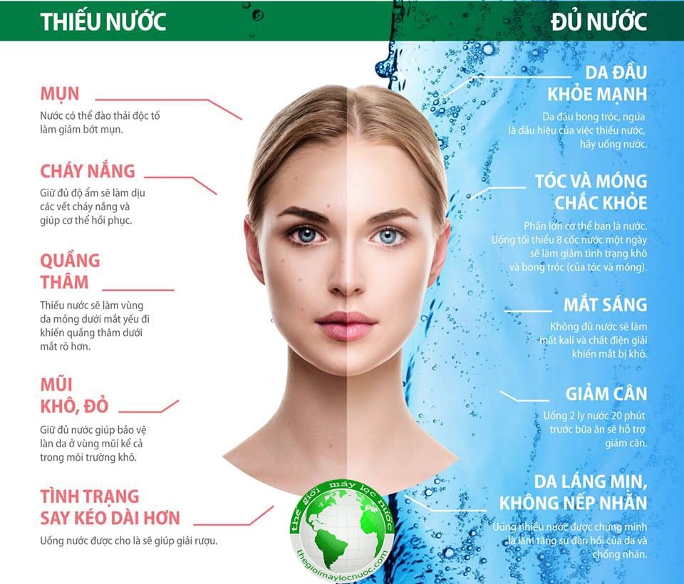
EM LÀM KHOA HỌC
NHÀ SINH HỌC TẬP SỰ
Hãy quan sát gương mặt bạn trong gương và gương mặt các thành viên trong gia đình. Bạn thấy thành viên có những dấu hiệu nào sau đây? Hãy chuẩn đoán lí do và đưa ra lời khuyên thích hợp để có một sức khỏe tốt

